Slide 1
Результаты ГИА -11 за 2025-2026 учебный год

Slide 2
Количество учащихся
До ГИА-11 допущены 27 человек, не допущено 0 человек

Slide 3
Отличники
Аттестат о среднем общем образовании с отличием и медаль «За особые успехи в учении» I степени 11 А класс - Короткова Кристина, 11 Э класс -Братчик Галина

Slide 4
Отличники
Аттестат о среднем общем образовании с отличием и медаль «За особые успехи в учении» II степени 11 А класc – Орлов Артём, 11 Э класс – Тункин Тимур

Slide 5
Отличники
Короткова Кристина, 11 А класс, награждена Почётным знаком Губернатора Ярославской области «За особые успехи в учении»

Slide 6
Результаты ГИА-11
ПРЕДМЕТ | УЧИТЕЛЬ | КОЛ-ВО | СР. БАЛЛ | ПРИМЕЧАНИЕ
Русский язык | Жаркова И.В. | 27 | 61 | 2 чел. пересдача
Математика база | Крапивина Е.Б. | 16 | 4
Математика проф | Крапивина Е.Б. | 11 | 62
Химия | Емелина И.И. | 8 | 46 | 1 чел. пересдача
Литература | Жаркова И.В. | 1 | 68
Информатика | Крапивина Е.Б. | 2 | 67
Обществознание | Киселев В.А. | 14 | 52 | 3 чел. пересдача
История | Киселев В.А. | 4 | 43
Английский язык | Сутугина Е.А. | 3 | 66
Биология | Анисимова Е.В. | 7 | 50 | 2 чел. пересдача
Физика | Клюева И.Б. | 2 | 63

Slide 7
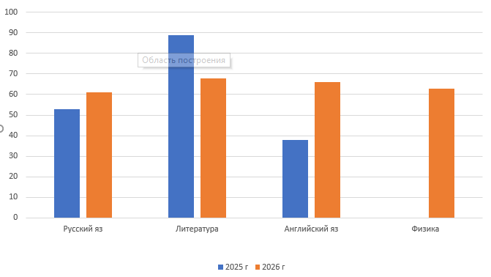
Результаты ГИА -11

Slide 8
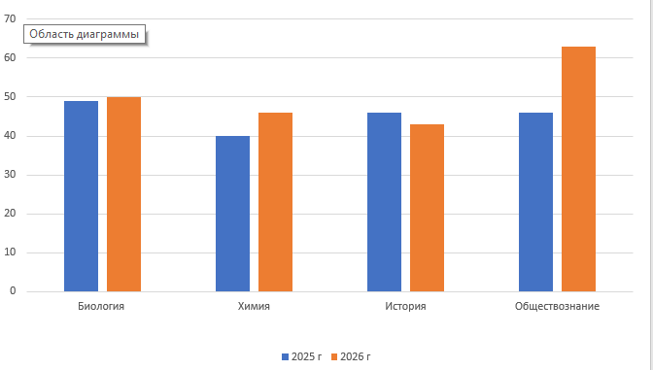
Результаты ГИА -11

Slide 9
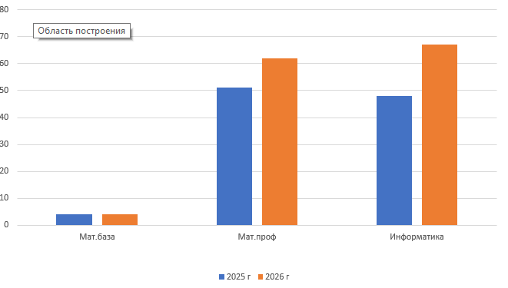
Результаты ГИА -11

